Slide 1
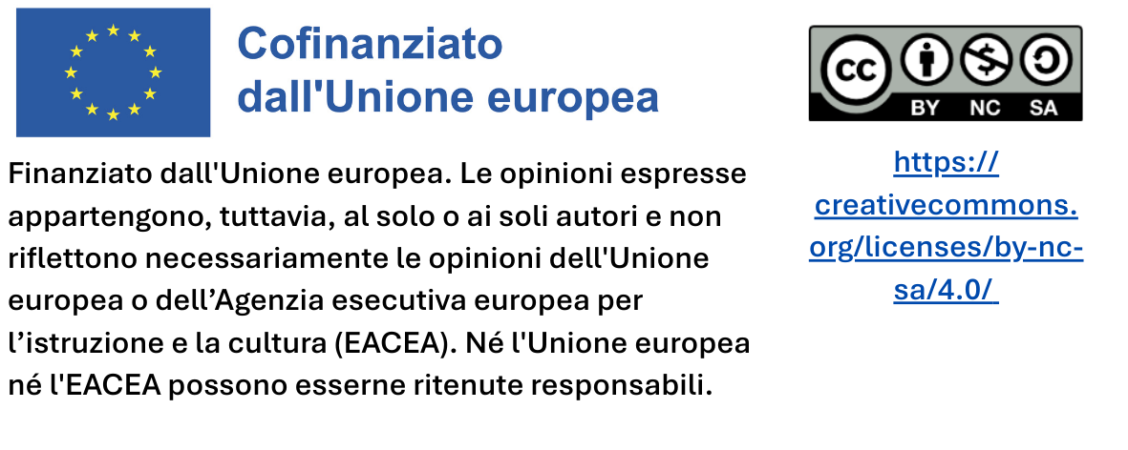
WP4
Train the Trainer
Competenze formative – Introduzione

Slide 2
Contenuto
Informazioni di base
Principi della formazione per adulti
Sfide frequenti nella formazione e come affrontarle

Slide 3
      1. Informazioni di base
Il trasferimento di conoscenze rimane l’approccio più comunemente utilizzato per stimolare cambiamenti comportamentali.
Conoscenza del problema: conoscenza di argomenti quali, ad esempio, problemi ambientali, impatto sociale
Conoscenza operativa: conoscenza di comportamenti utili
La conoscenza come base per giustificare la necessità di cambiamenti comportamentali.
MA: il legame tra conoscenza e azione è piuttosto debole: la conoscenza da sola non è sufficiente per ottenere un cambiamento comportamentale!

Slide 4
      1. Informazioni di base
La trasmissione di conoscenze relative a un problema, senza opzioni concrete di azione (conoscenza operativa) porta a una dissonanza cognitiva.
Definizione: uno stato emotivo spiacevole si verifica quando le proprie azioni non sono in linea con le proprie convinzioni/valori/supposizioni (stato di tensione).
Esempio: Volare è dannoso per il clima, ma vorrei fare un viaggio in un paese lontano
.

Slide 5
      1. Informazioni di base
Se le opzioni più sostenibili sono meno disponibili, più complicate, meno convenienti e più costose rispetto alle opzioni tradizionali, ciò comporta due conseguenze fondamentali:
Le persone che desiderano comportarsi in modo sostenibile hanno difficoltà a risolvere le dissonanze cognitive attraverso un cambiamento di comportamento.
Spesso tendono a risolverle adattando le proprie convinzioni:
  Banalizzazione ("Se fosse davvero così grave, non sarebbe permesso.")
  Esternalizzazione della responsabilità (“Prima devono fare qualcosa I politici .")
  Confronti sociali al ribasso ("Gli altri si comportano in modo molto meno sostenibile di me.")

Slide 6
Possibili vie d’uscita dal dilemma:
Valori:
    Trasmissione dei valori in relazione alla sostenibilità
    MA: non aspettatevi effetti tangibili a breve termine; i valori e le norme possono essere influenzati solo a lungo termine.
Sfruttate maggiormente il potere delle norme sociali
    Comunicate quante e quali persone sono già attive e rendete pubbliche queste persone impegnate come moltiplicatori.
Promuovere l’identità di gruppo, rafforzare l’autoefficacia collettiva

Slide 7
2. Principi della formazione per adulti
Informazioni utili | Rilevanza e ripercussioni sulla vita personale
Autostima | Assumere il controllo del proprio processo di apprendimento, decidere cosa, come e quando
Esperienza precedente | Il background e l’esperienza influenzano il modo in cui gli adulti percepiscono le nuove informazioni
Disponibilità all’apprendimento | La disponibilità all’apprendimento è legata alle esigenze attuali
Orientamento all’apprendimento | Competenza nella risoluzione dei problemi, approccio pratico e orientamento operativo
Motivazione all’apprendimento | Investimento prevalentemente intrinseco e personale

Slide 8
2. Applicazione dei principi
Essere e lavorare in modo...
Interattivo
Collaborativo
Contestuale
Flessibile
Rilevante
Sperimentale
Autogestito

Slide 9
3. Sfide frequenti nella formazione
Troppe informazioni
Sistema rigido all’interno del comune – procedura poco chiara
Rilevanza poco chiara
Mancanza di tempo
Livelli di conoscenza diversi
Mancanza di feedback e sistemi di supporto
Resistenze

Slide 10
Troppe informazioni
Fate una ricognizione del comune prima di iniziare la formazione e selezionate i contenuti in base alle vostre conoscenze sulle seguenti domande:
Quali sono gli obiettivi del comune?
    Quali competenze sono già disponibili?
    Quali competenze specifiche richiedono conoscenze e pratica?
    Chi può essere responsabile di cosa? Assegnate i ruoli.
    Di quali conoscenze hanno bisogno?
    Concentratevi su piccoli passi, invece di cercare di fare
    tutto contemporaneamente!

Slide 11
Procedura poco chiara
Come funziona il comune? Chi è responsabile?
  Incontrate le persone responsabili dei processi amministrativi interni e definite le aree in cui sono necessari dei cambiamenti, nonché le relative competenze.
  Promuovete l’istituzione di un sistema di feedback.
  Durante i corsi di formazione, attenetevi agli ambiti definiti nella fase preparatoria, anche se sono di portata limitata.
  La probabilità che le persone continuino svolgere il proprio lavoro in autonomia
  è maggiore quando vedono che il loro lavoro porta effettivamente a dei cambiamenti.

Slide 12
Rilevanza poco chiara
Come funziona il comune? Quali sono i suoi obiettivi futuri? Qual è il quadro politico generale?
  Scoprite quali cambiamenti vorrebbe apportare la comunità.
  Comunicate ai partecipanti gli obiettivi ufficiali.
  Concentratevi sul mostrare loro perché questi obiettivi sono rilevanti e perché le loro capacità individuali sono necessarie per il successo di ciascuno di essi.
    Incoraggiateli ad assumersi delle responsabilità. Questo produrrà
    autoefficacia e sentimento di rilevanza.

Slide 13
Mancanza di tempo
Scoprite insieme ai partecipanti in quali ambiti manca tempo. Orientatevi alle seguenti domande.
A che punto è attualmente il nostro processo?
Cosa deve essere modificato?
Cosa può rimanere così com’è?
Cosa può essere eliminato?
    Nella maggior parte dei casi si tratta più di una tendenza a rimandare che di una reale mancanza di tempo.

Slide 14
Diversi livelli di conoscenza
Imparate a conoscere i partecipanti e le loro conoscenze in materia di sostenibilità e approvvigionamento sostenibile. Quali sono le loro motivazioni? Quanto sono disposti a investire per adeguare l’approvvigionamento nel loro comune?
  Promuovete lo scambio tra i partecipanti.
  Coinvolgete i partecipanti e le loro conoscenze nella vostra formazione.
  Date loro spazio.
  Tutti i partecipanti saranno probabilmente più motivati a continuare il loro ottimo lavoro se vedranno ciò che è già stato realizzato anziché essere semplicemente esortati da voi a fare qualcosa.

Slide 15
Mancanza di feedback e sistemi di supporto
Acquisite conoscenze sul funzionamento del comune e sui responsabili. Ascoltate le persone che partecipano alla vostra formazione.
  Incontrate le persone responsabili della gestione interna.
  Raccogliete i feedback dei partecipanti al corso di formazione e lavorate su un sistema di feedback.
  Promuovete la creazione di un sistema di feedback.
Un ciclo di feedback, anche a breve termine e che richieda poco tempo, garantisce che i nuovi processi continuino a funzionare correttamente.

Slide 16
Resistenze
Chiarite gli elementi comuni e le definizioni dei termini.
Seguite le regole di una buona comunicazione: siate rispettosi, ascoltate attivamente, lasciate parlare gli altri.
Mantenete un atteggiamento etico-pedagogico.
Preparatevi alle discussioni con dati sulla sostenibilità ecologica e sociale.
Preparatevi ad affrontare le strategie di disinformazione.

Slide 17
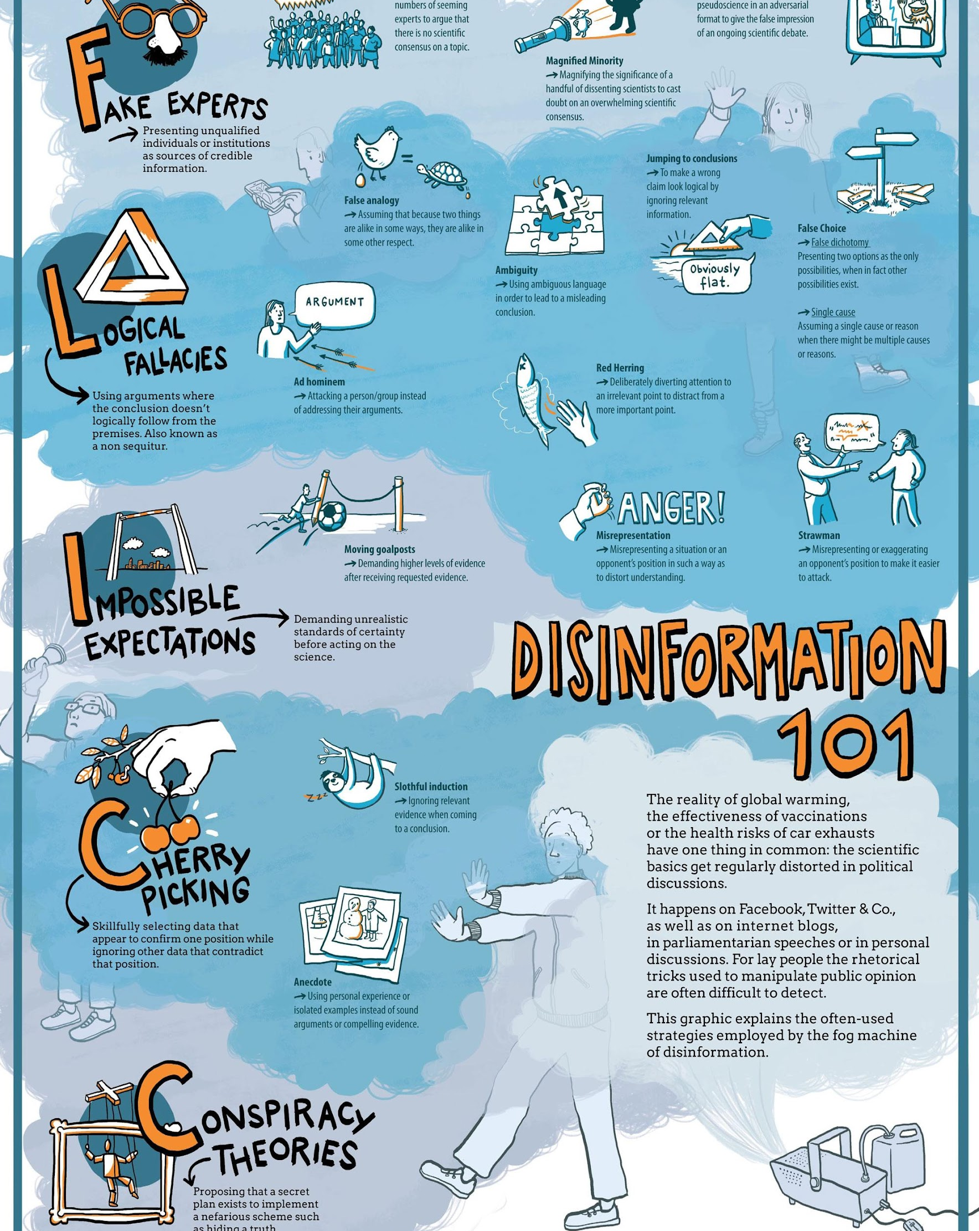
Strategie di disinformazione
www.klimafakten.de

Slide 18
Strategie per una buona discussione
Accettate il fatto che i partecipanti con opinioni ben radicate raramente possono essere convinti completamente e concentratevi invece sugli altri partecipanti.
Ponete domande anziché esprimere giudizi.
Identificate e riconoscete le emozioni.
Chiedete alternative. Questo sposta l’attenzione in avanti e porta la discussione verso possibili soluzioni.
Concedete tempo per riflettere, interrompete la discussione e proseguite o concludete con un compito scritto o una fase di riflessione.
Consentite il posizionamento autonomo, ma non forzatelo. Alcuni partecipanti hanno bisogno di tempo.
Empowerment anziché colpevolizzazione: concentratevi sulle opzioni operative e
Sui potenziali di cambiamento.

Slide 19

Grazie per l’attenzione!

